Slide 1
XÂY DỰNG MẠCH OSC CLAPP 10MHz
Nhóm N3
GVHD: Th.s Đinh Quốc Hùng

Slide 2
Theo yêu cầu của thầy powerpoint này sẻ trình bày các kết quả của quá trình thực hiện bài tập lớn của nhóm

Slide 3
TÍNH TOÁN LÝ THUYẾT
01

Slide 4
Sau khi lựa chọn BJT NPN củng như các linh kiện (chi tiết phần lựa chọn linh kiện sẻ được nêu trong báo cáo), ta có thể tính toán các thông số cho mạch như sau:

Slide 5
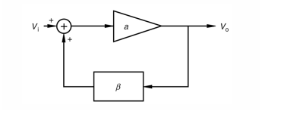
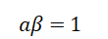
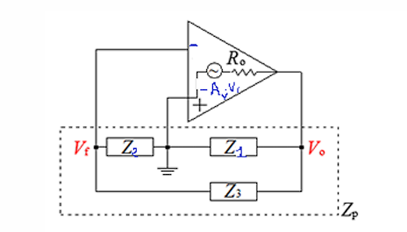
Mạch dao động tuần hoàn
Mạch dao động 3 điểm

Slide 6
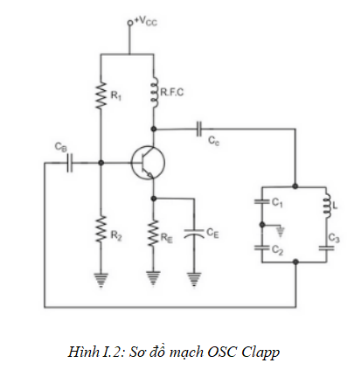

Slide 7
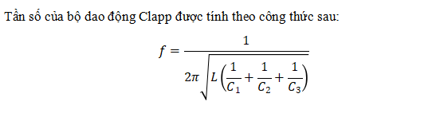
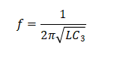
Thông thường, giá trị của tụ C₃ sẽ nhỏ hơn nhiều so với 2 tụ còn lại. Nguyên nhân vì ở khung tần số cao, nếu giá trị tụ C3 càng nhỏ thì giá trị cuộn cảm càng lớn.
Trong trường hợp tụ C3 có giá trị nhỏ hơn hai tụ C1 và C2 thì điện dung trong mạch sẽ phụ thuộc nhiều hơn vào tụ C3.

Slide 8
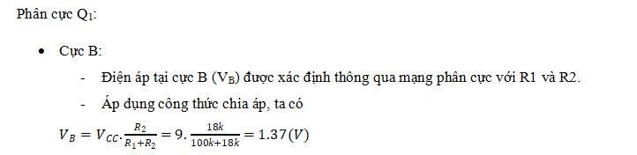
TÍNH TOÁN DC

Slide 9
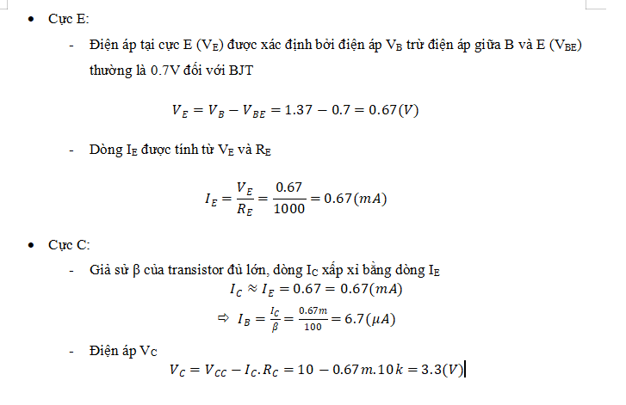

Slide 10
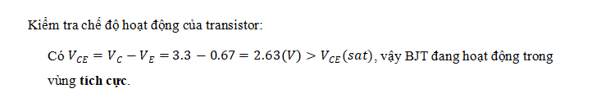

Slide 11
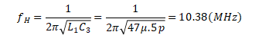
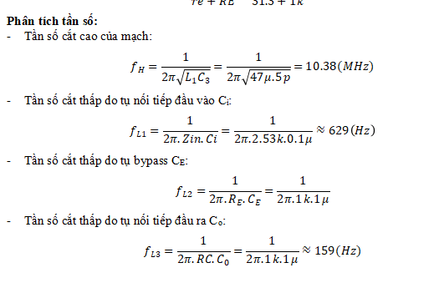

Slide 12
02
Mô phỏng mạch

Slide 13
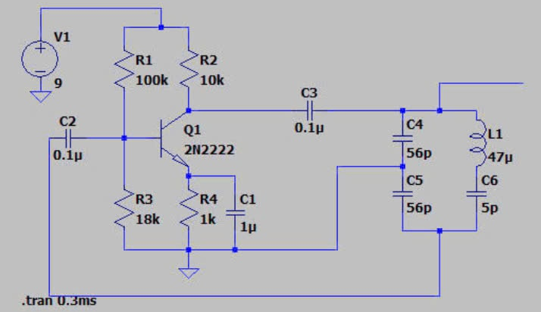
Mạch xây dựng được sử dụng LTSPICE

Slide 14
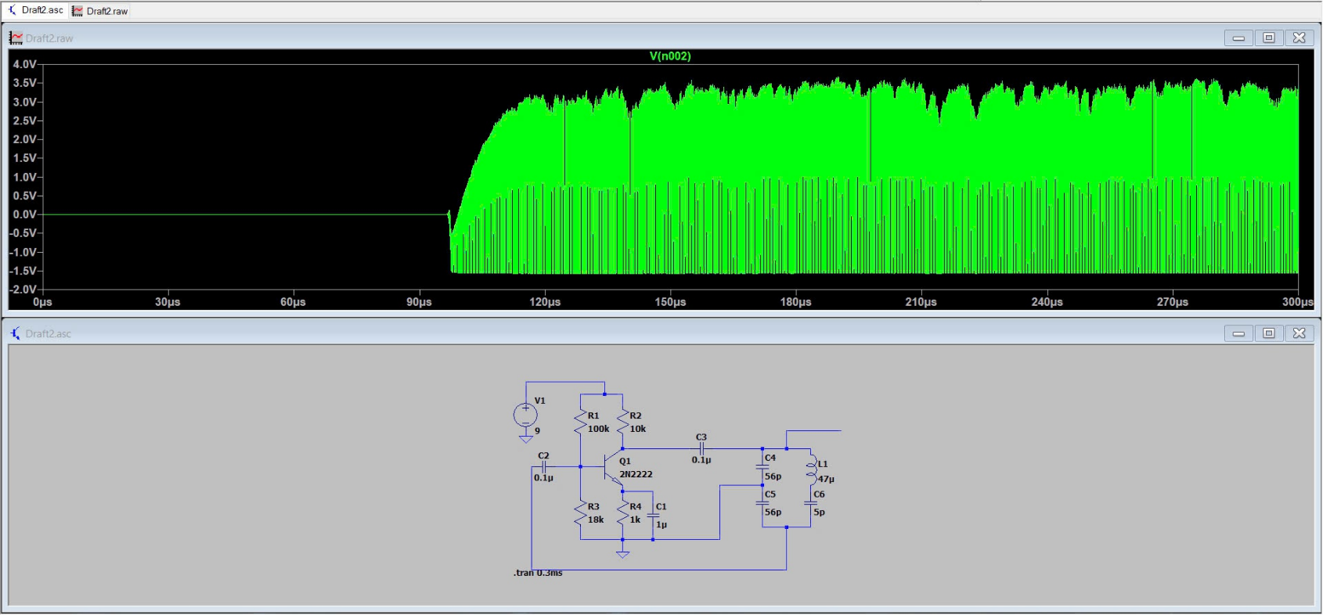
Dạng sóng ngõ ra của mạch

Slide 15
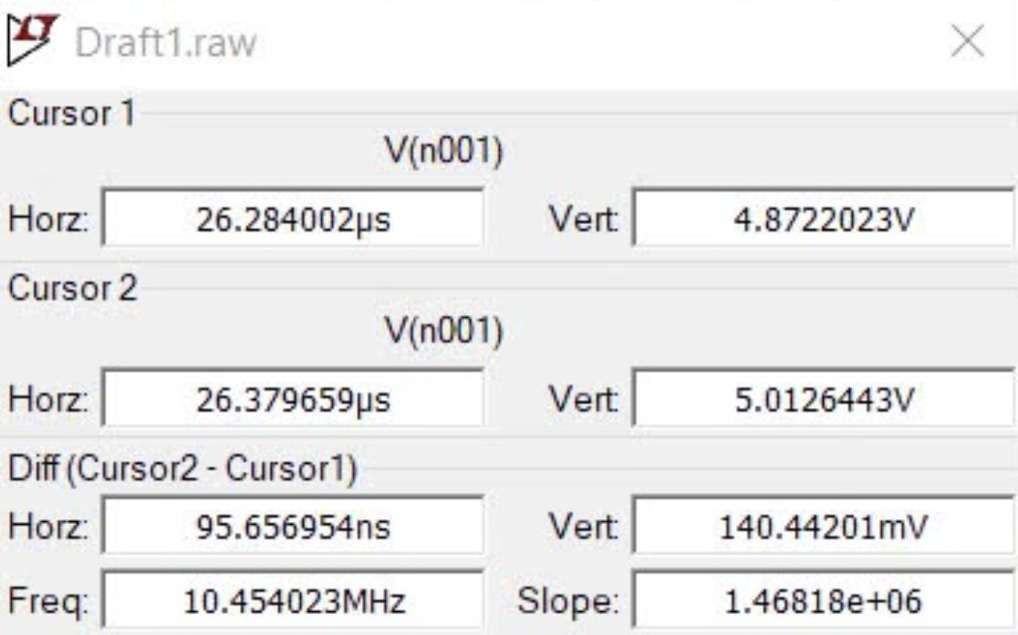
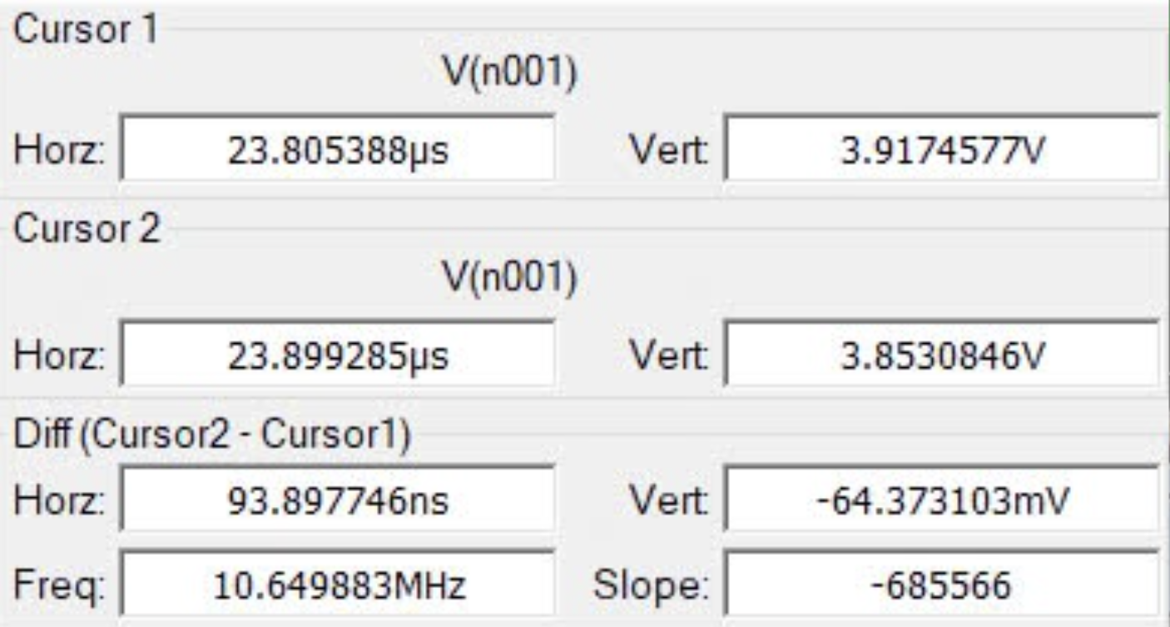
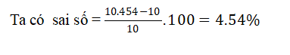
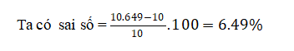
STEP 02
RAPID READING
Giá trị tần số ở trường hợp tụ con 33pF
Giá trị tần số ở trường hợp tụ con 56pF

Slide 16
Tóm lại, kết quả sau khi mô phỏng có sai số bởi vì các linh kiện mua trên thị trường không đáp ứng được yêu cầu chính xác 100% về mặt thông số, nên một vài sai lệch nhỏ của linh kiện dẫn đến sai số ngõ ra như trên.
Nhóm chúng em đề xuất giải pháp là sử dụng phương pháp mắc song song, nối tiếp các tụ điện, cuộn cảm để đưa giá trị linh kiện tương đương này tuyến tính tới giá trị mong muốn đổi lại mạch sẽ dễ bị nhiễu hơn.

Slide 17
03
THI CÔNG MẠCH ĐO ĐẠC KẾT QUẢ THỰC TẾ

Slide 18
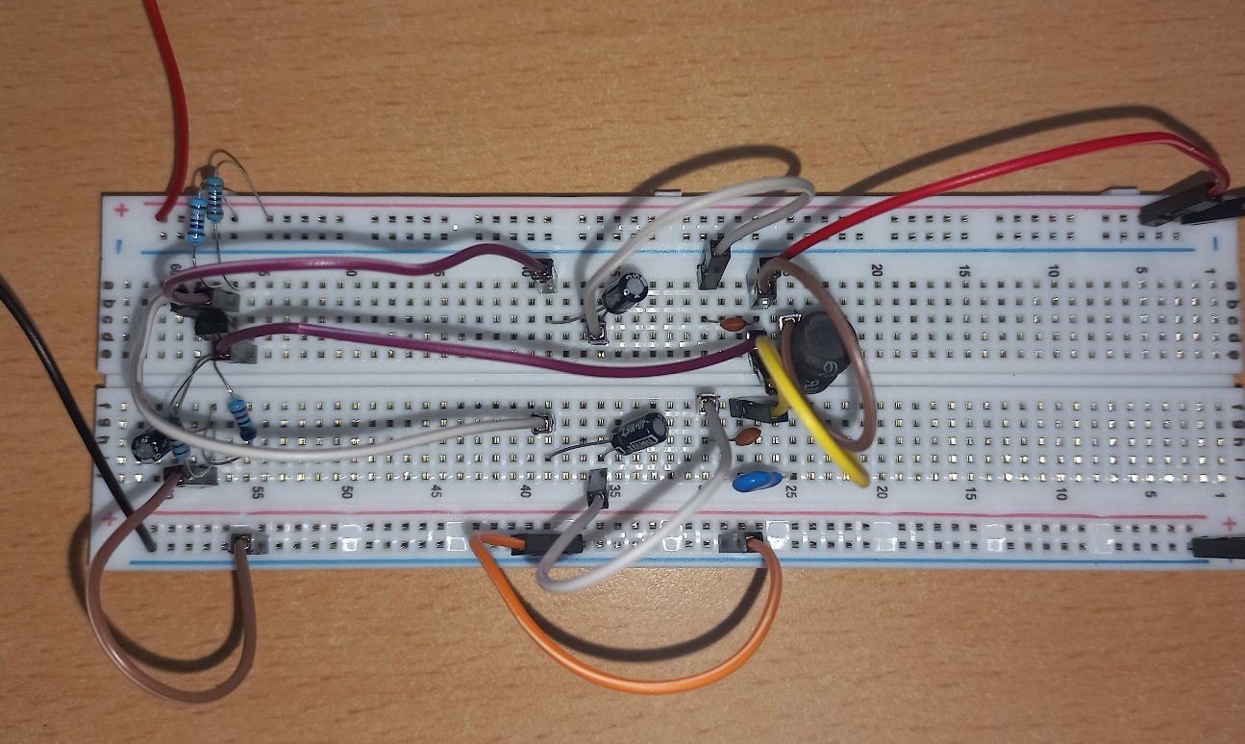

Slide 19
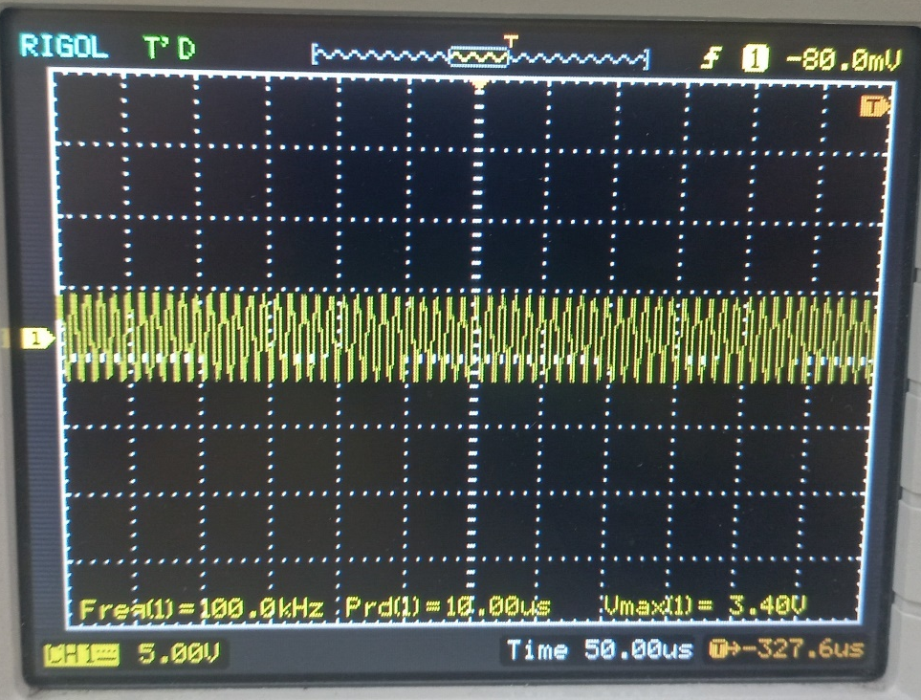
Quan sát Vmax

Slide 20
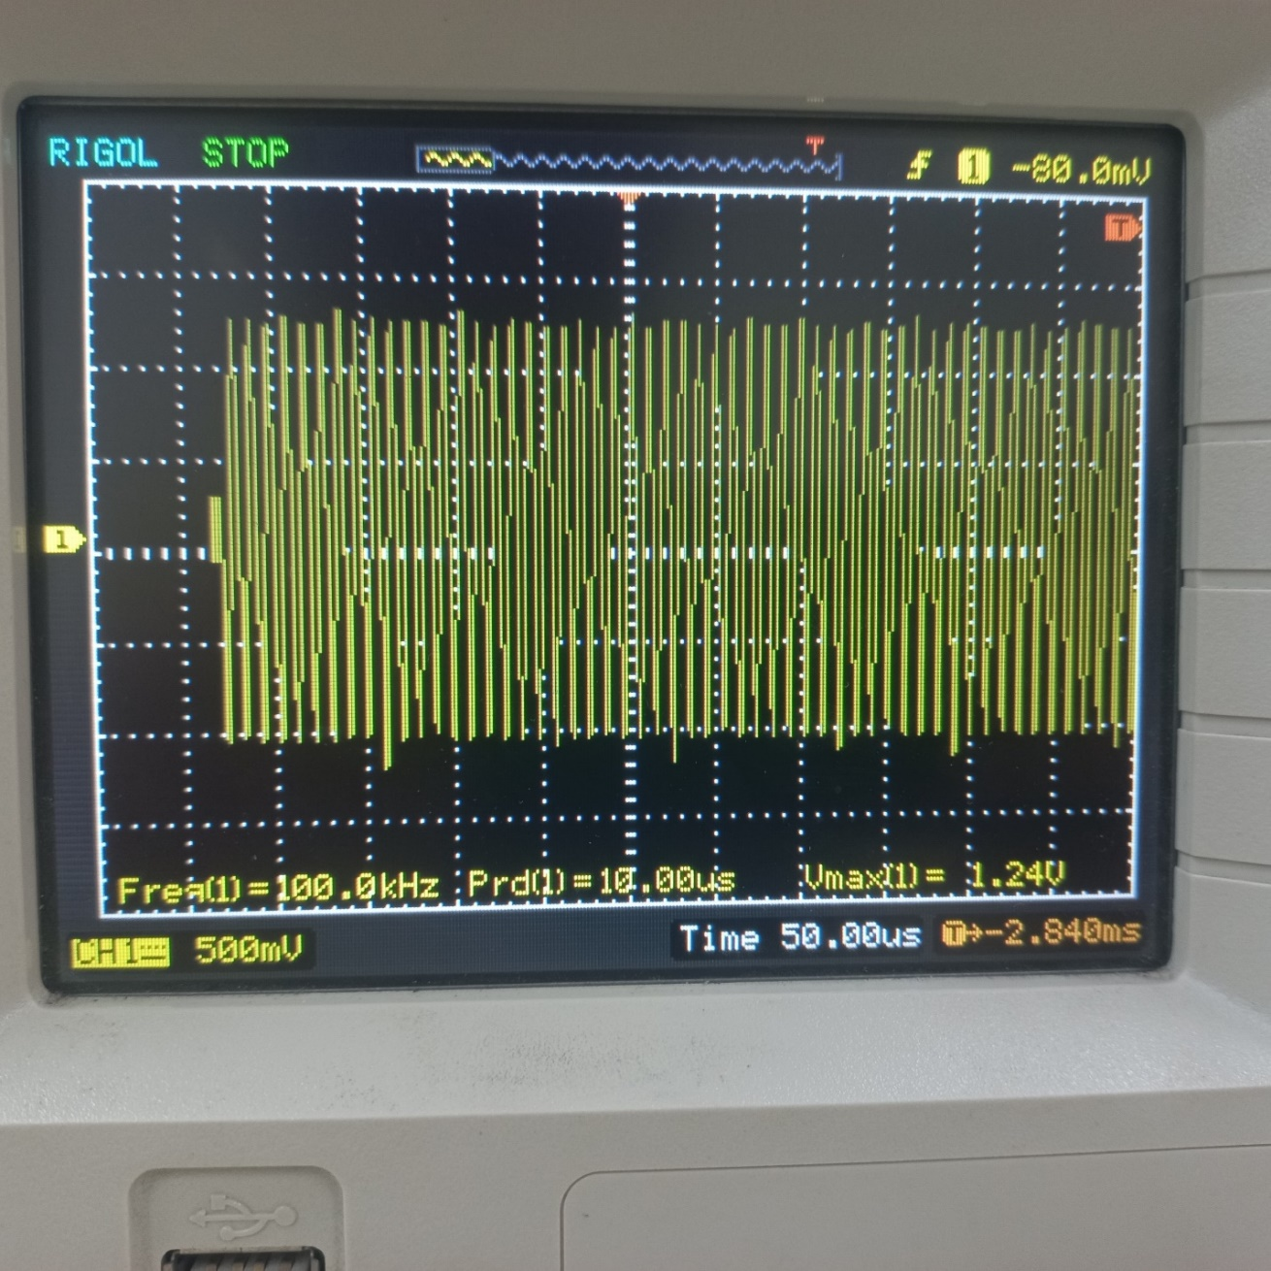
Quan sát dạng sóng output

Slide 21
Như vậy, sau khi đo đạc thực tế thì kết quả cho thấy các thông số đầu ra về cơ bản gần giống như mô phỏng: - Vmax ~ 3.4 V như mạch đã mô phỏng, - Có hiện tượng bất ổn định ở khoảng đầu dạng sóng trên oscillicope, - Tần số ~ 100kHz = 10.6 MHz /100)

Slide 22
THANK YOU FOR YOUR ATTENTION!
Xin cảm ơn thầy và các bạn đã quan tâm và lắn nghe !
Please keep this slide for attribution

